Slide 1
Chapter 3
处理机调度与死锁
Notes:
在学习了进程并发、进程同步与通信后，下面来讨论进程调度问题。
汽车调度（每五分钟短程调度，中午减少班次中程调度，节假日增加班次长程调度），用电调度

Slide 2
3.1 调度级别
执行
完成
作业调度
I/O请求或等待某事件
终止作业
作业提交
后备
活动就绪
进程调度
接纳
活动阻塞
I/O完成或
事件发生
SPOOLing系统
激活
挂起
挂起
激活
静止就绪
静止阻塞
中级调度
释放
Notes:
选择任务/进程参与运行，存在三个层面
大型机上往往有作业调度
普通桌面计算机主要是低级调度
出于内存利用率的考虑，可以有中级调度

Slide 3
一、高级调度
高级调度即作业调度
它决定允许哪些作业参与竞争CPU和其它系统资源
将一个或一批作业从后备状态变为运行状态
高级调度是为作业分配虚拟处理机，也称宏观调度、接纳调度
Notes:
High level scheduling， 长程调度
决定“后备”队列中的“作业”进入
作业是比程序更广泛的概念，程序+数据+操作说明（或脚本），分成作业步
典型“作业步”：编译、链接、数据准备、在脚本控制下运行
例如先做气象预报计算（100个处理器）后再做云图图像渲染（20个处理器），
多个作业在外存中形成“作业流”
依赖于作业控制块JCB:作业标识、用户名、类型、状态、调度要求、资源需求、各项时间记录和资源使用情况

Slide 4
一、高级调度
1、接纳多少作业
  周转时间：太多会增加周转时间
  吞吐量：太少会降低计算机吞吐量
2、接纳哪些作业
  调度算法，如先来先服务，短作业优先等
Notes:
解决两个问题

Slide 5
一、高级调度
3、高级调度功能
根据调度算法和计算机当前状态，挑选一个或多个后备作业投入运行
为选中的作业分配基本的内存和设备资源并建立进程，将进程实体装入内存

Slide 6
一、高级调度
4、高级调度时机
如果当前运行的作业数目少于计算机系统允许的最大作业数目，且存在后备作业
当一作业运行终止而被撤销后，且存在后备作业
在分时系统中，当一用户被核准注册

Slide 7
二、中级调度
中级调度决定哪些进程可参与竞争CPU
中级调度将进程从活动态（活动就绪、活动阻塞）变为静止的挂起态（静止就绪、静止阻塞）；或相反
中级调度实际上是实现“挂起”和“激活”操作
中级调度也称为进程交换调度，通常仅用于分时(操作)系统
Notes:
Medium-term scheduling

Slide 8
三、低级调度
低级调度即进程(线程)调度
低级调度决定哪个进程可获得CPU
低级调度从活动就绪队列中挑选一个进程，将它变为运行态，同时启动CPU执行该进程
低级调度也称微观调度
Notes:
Low-level/short term

Slide 9
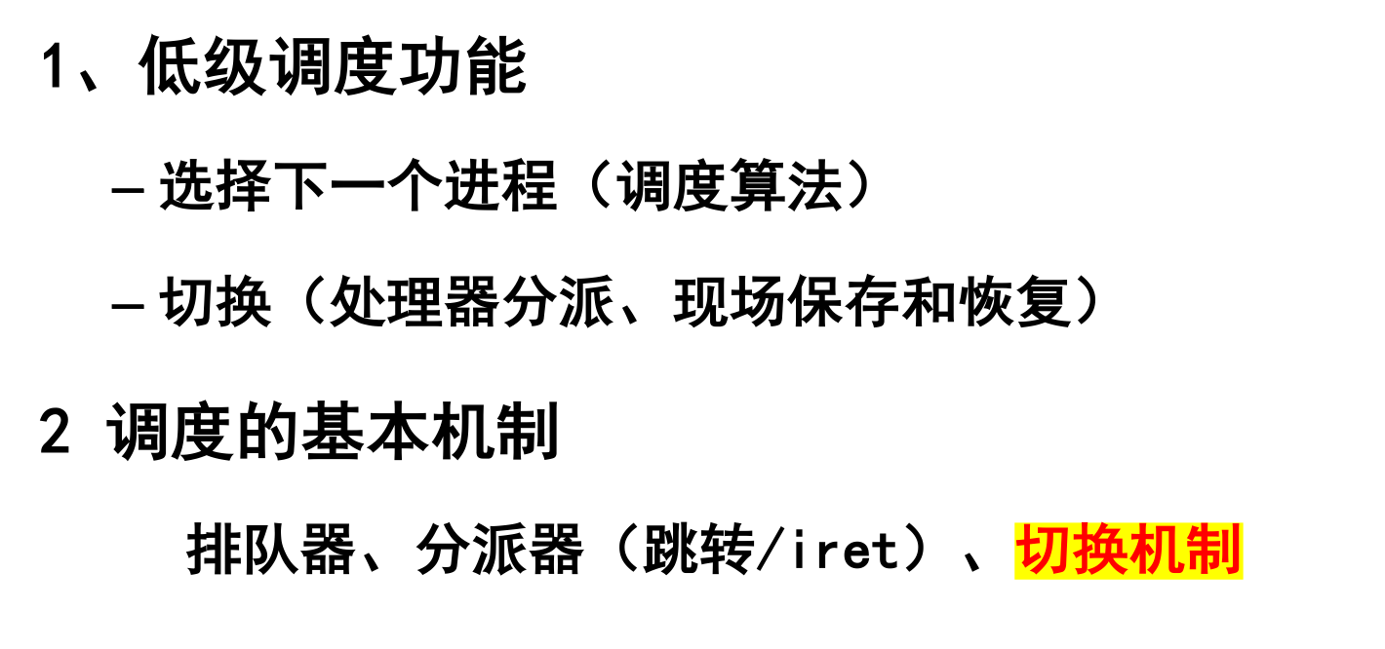
三、低级调度
Notes:
三种调度，低级调度最频繁，10ms左右一次，调度算法要简单
切换机制是OS编码中比较烧脑的部分，理论课程并不讨论只在实验课讨论

Slide 10
三、低级调度
3、低级调度方式
非抢占方式
进程获得CPU后，一直执行完成或自动阻塞
紧急任务可能被滞后
Notes:
调度原因：进程结束或进程不能继续往下运行而让出CPU，此时间段内不需要做进程切换
优点是简单、开销小
缺点是无法满足紧急任务的需求

Slide 11
三、低级调度
3、低级调度方式
抢占方式
进程获得CPU后，允许其它进程依据一定的原则抢占CPU资源
⑴、时间片原则
⑵、优先权原则
⑶、短作业（进程）优先原则
Notes:
优点：防止长期占用CPU，公平对待个进程，满足紧急任务
缺点：开销较大

Slide 12
三、低级调度
4、低级调度时机
现行进程执行完成或自动阻塞
在采用抢占方式的系统中，发生了某种抢占事件
  时间片到、新进程创建、睡眠进程被唤醒、进程优先级修改
Notes:
时间片抢占式必须要有时钟中断

Slide 13
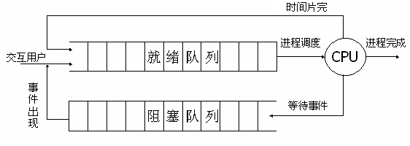
四、仅有低级调度的调度队列模型
每个进程执行时：
1、进程在时间片内已完成，进入完成状态
2、未完成(但时间片用完)，放在就绪队列后
3、因某事件，进入阻塞状态
Notes:
模型框架，具体实现上有很多细节变化
1）就绪队列的具体组织可以树或链表等等
2）选择挑选(算法)
3）切换（抢占）
4）阻塞队列组织(该模型只给了一个队列)
进入、调度、完成、阻塞等待

Slide 14
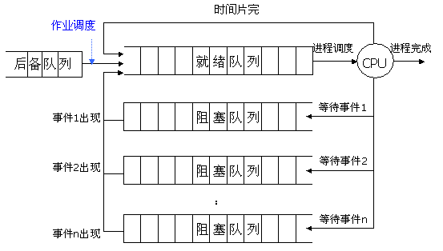
五、具有高级和低级进程调度的调度队列模型
.
Notes:
就绪队列，简单分时-FIFO, 优先权队列（无序链表效率低）
大型机中用专门的排程软件、脚本结合cron/at命令而进行
按阻塞原因不同，分成多个阻塞队列
**虽然多了一个作业调度，但是作为模型而言，与前面模型的区别主要是多了一个后备队列及相应的作业调度

Slide 15
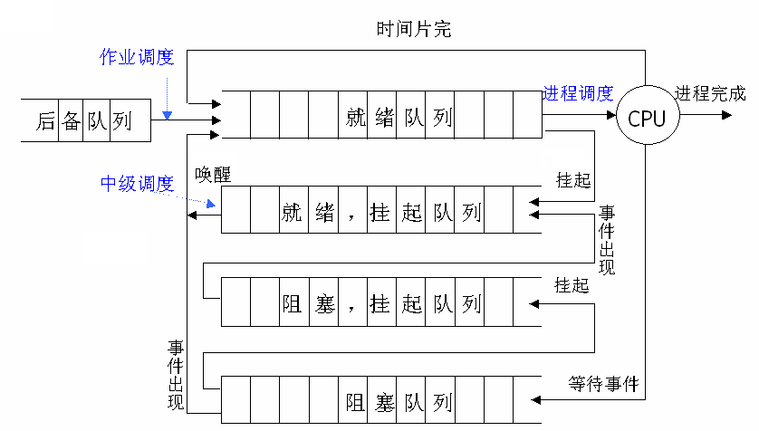
六、具有三级调度的调度队列模型
.
Notes:
多了挂起队列，以及挂起和唤醒机制
根据模型不同，操作系统实现时所需设计的元素也不相同，
而各个元素的不同设计也有不同的性能差异

Slide 16
一、调度评估标准
3.2 调度原则与评估标准
1、周转时间
作业（进程）i从提交（进入时刻）到完成的时间称为该作业的周转时间T_{i}
T_{i} = 完成时刻 – 进入时刻
Notes:
在模型建立起之后，可以各个深入细节去做设计和实现。
现在来讨论“选择”的问题
关于如何在就绪队列中选取一个进程来执行的问题，就是调度算法问题。
现在先来评估算法好坏所需的几个参数。
周转时间是评价调度算法的重要参数之一
包括：后备队列上的等待时间、就绪队列上等待时间、运行时间、IO等待时间（阻塞） 等

Slide 17
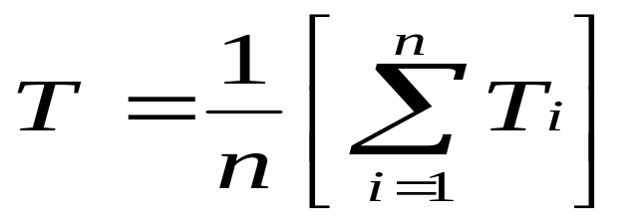
一、调度评估标准
2、平均周转时间
平均周转时间为n个作业（进程）周转时间的平均值
n个作业（进程）的平均周转时间：
Notes:
多个进程一起考虑

Slide 18
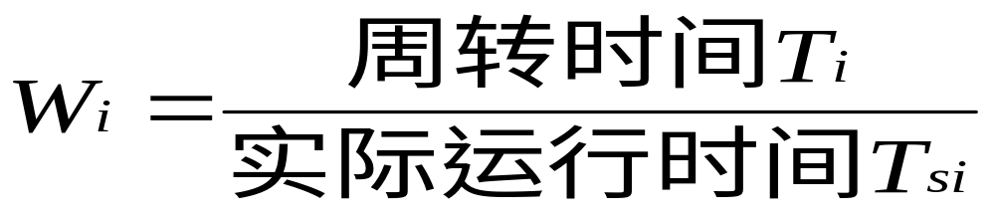
一、调度评估标准
3、带权周转时间
作业(进程)周转时间T_{i}与实际运行时间T_{si}之比称为该作业的带权周转时间W_{i}
Notes:
考虑长作业和短作业的差异，适当照顾短作业

Slide 19
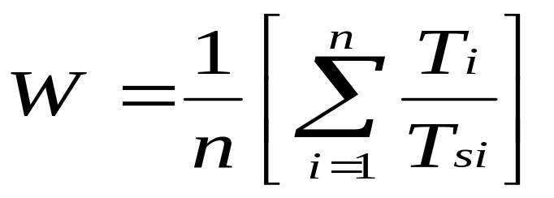
一、调度评估标准
4、平均带权周转时间
平均带权周转时间为n个作业（进程）带权周转时间的平均值
n个作业（进程）的平均带权周转时间：

Slide 20
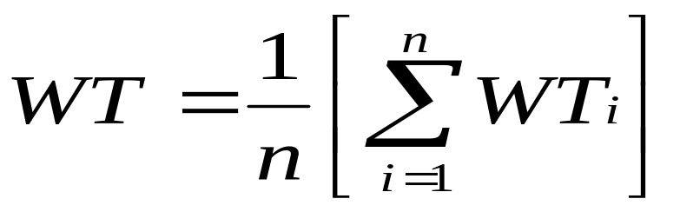
一、调度评估标准
5、平均等待时间
进程i从进入就绪队列到获得CPU的时间称为该进程的等待时间WT_{i}
n个进程的平均等待时间：

Slide 21
二、调度原则
1、面向用户的原则
  周转时间短
  响应时间快
  截止时间的保证
  优先权准则
Notes:
响应时间是提出请求到开始有反馈的时间（与前面周转时间整体参数不同），涉及到抢占与否和切算速度
优先权-〉优先权+抢占

Slide 22
二、调度原则
2、面向系统的原则
  系统吞吐量高
  处理机利用率好
  各类资源的平衡使用
Notes:
可以不考虑的平均周转时间，只在乎利用率（1s和100s的任务先后次序不同运行，利用率相同而周转时间不同）
如果能将IO密集型和计算密集型的任务放到一起，是非常理想的。

Slide 23
一、调度算法
3.3 调度算法
处理机调度实际上是一种资源(处理机)分配
调度算法是指根据系统的资源分配策略所规定的资源分配算法
目标不同、系统不同，则调度算法各异

Slide 24
二、先来先服务（FCFS）调度算法
作业调度：
从后备队列中，选择一个或多个最先进入该队列的作业
进程调度
从就绪队列中，选择一个最先进入该队列的进程，把处理机分配给它，一直运行完或自动阻塞
Notes:
简单，可以用进程和作业调度

Slide 25
二、先来先服务（FCFS）调度算法
作业调度举例
作业
进入时刻
运行时间
开始时刻
完成时刻
周转时间
带权周转时间
A
8.00
2.00
8.00
10.00
2.00
1.00
B
8.50
0.50
10.00
10.50
2.00
4.00
C
9.00
0.10
10.50
10.60
1.60
16.00
D
9.50
0.20
10.60
10.80
1.30
6.50
平均周转时间T=1.725单位时间
平均带权周转时间W=6.875
6.90
27.50

Slide 26
二、先来先服务（FCFS）调度算法
进程调度举例
进程
进入时刻
运行时间
开始时刻
完成时刻
周转时间
带权周转时间
1
0
21
0
21
21
1
2
0
6
21
27
27
4.5
3
0
3
27
30
30
10
平均周转时间T=26单位时间
平均带权周转时间W=5.17
78
15.5

Slide 27
二、先来先服务（FCFS）调度算法
FCFS特性
以非抢占方式工作，可用于作业与进程调度

Slide 28
二、先来先服务（FCFS）调度算法
优点：
简单，有利于CPU繁忙型作业（进程），有利于长时间作业（进程）
  举例：一个耗时任务后面跟则多个短任务
缺点：
对短时间作业（进程）不利，对I/O繁忙型作业（进程）不利，对紧迫作业（进程）不利

Slide 29
三、短作业(进程)优先（SJ(P)F）调度算法
作业调度：
从后备队列中，选择一个或多个估计执行时间最短的作业
进程调度
从就绪队列中，选择一个估计需CPU时间最短的进程，把处理机分配给它

Slide 30
三、短作业(进程)优先（SF）调度算法
作业调度举例(非抢占方式)
作业
进入时刻
运行时间
开始时刻
完成时刻
周转时间
带权周转时间
A
8.00
2.00
8.00
10.00
2.00
1.00
B
8.50
0.50
10.30
10.80
2.30
4.60
C
9.00
0.10
10.00
10.10
1.10
11.00
D
9.50
0.20
10.10
10.30
0.80
4.00
平均周转时间T=1.55单位时间
平均带权周转时间W=5.15
6.2
20.60

Slide 31
三、短作业(进程)优先（SF）调度算法
进程调度举例
进程
进入时刻
运行时间
开始时刻
完成时刻
周转时间
带权周转时间
1
0
21
9
30
30
1.43
2
0
6
3
9
9
1.5
3
0
3
0
3
3
1
平均周转时间T=14单位时间(ms)
平均带权周转时间W=1.31
42
3.93
Notes:
尤其对短作业3效果显著

Slide 32
三、短作业(进程)优先（SF）调度算法
SF特性
可以抢占方式和非抢占方式工作
可用于作业调度与进程调度

Slide 33
三、短作业(进程)优先（SF）调度算法
优点：
有利于短时作业（进程）
在抢占方式中，最短时作业（进程）将以最快的速度完成

Slide 34
三、短作业(进程)优先（SF）调度算法
缺点：
⑴、对长时间作业（进程）不利
⑵、未考虑作业（进程）的紧迫程度
⑶、在抢占方式中，最短指总需要时间最短还是剩余时间最短（而且是估计值）
⑷、在抢占方式下，即使一个长作业（进程）正在运行，但也可能会被长时间地延迟

Slide 35
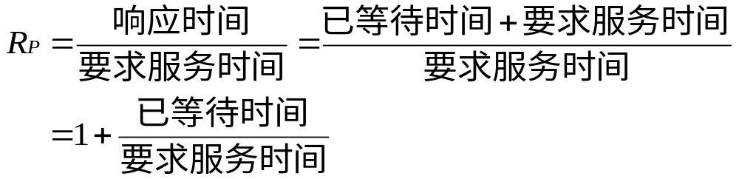
四、高响应比优先（HRN）调度算法
响应比R_{P}
等待时间长短因素
运行时间长短因素
要求服务时间 ＝ 运行时间
Notes:
短作业优先对长作业不公平，如果将等待时间加以考虑，
长作业也能在等待中逐渐提供优先级别从而获得运行。
既照顾短作业也考虑先后到达顺序，比较公平。
属于一种动态优先权
1）等待相同时间，短作业优先
2）服务时间相等，则先到优先
3）长作业不会总得不到执行

Slide 36
四、高响应比优先（HRN）调度算法
作业调度：
从后备队列中，选择一个响应比Rp最高的作业
进程调度
从就绪队列中，选择一个响应比Rp最高的进程，把处理机分配给它

Slide 37
四、高响应比优先（HRN）调度算法
作业调度举例
作业
进入时刻
运行时间
开始时刻
完成时刻
响应比1
响应比2
响应比3
响应比4
周转时间
带权周转时间
A
8.00
2.00
8.00
10.00
1
2.00
1.00
B
8.50
0.50
10.10
10.60
0
4
4.2
2.10
4.20
C
9.00
0.10
10.00
10.10
0
11
1.10
11.00
D
9.50
0.20
1060
10.80
0
3.5
4
6.5
1.30
6.50
平均周转时间T=1.625单位时间 平均带权周转时间W=5.675
6.5
22.70
注意每次调度前，都需要先计算相应比

Slide 38
四、高响应比优先（HRN）调度算法
进程调度举例
进程
进入时刻
运行时间
开始时刻
完成时刻
响应比1
响应比2
响应比3
周转时间
带权周转时间
1
0
21
9
30
1
1.14
1.42
30
1.43
2
0
6
3
9
1
1.5
9
1.5
3
0
3
0
3
1
3
1
平均周转时间T=14单位时间(ms)
平均带权周转时间W=1.31
42
3.93

Slide 39
四、高响应比优先（HRN）调度算法
HRN特性
⑴、可用于作业与进程调度，是FCFS和SF的折衷算法
⑵、Rp与需要运行时间成反比，使短作业（进程）Rp较高
⑶、Rp与等待时间成正相关，使等待时间长的作业（进程）Rp较高
⑷、HRN一般采用非抢占方式

Slide 40
四、高响应比优先（HRN）调度算法
优点：
有利于短时作业（进程）
有利于先来者
既照顾短作业也考虑先后到达顺序，比较公平。

Slide 41
四、高响应比优先（HRN）调度算法
缺点：
每次调度前，必须计算Rp，增加系统开销
未考虑作业（进程）的紧迫程度
运行时间是无法提前准确预知

Slide 42
五、最高优先权（HPF）调度算法
作业调度：
从后备队列中，选择一个优先权最高的作业
进程调度
从就绪队列中，选择一个优先权最高的进程，把处理机分配给它

Slide 43
五、最高优先权（HPF）调度算法
进程调度的非抢占方式
系统一旦将CPU分配之后，一直到进程执行完成或自动进入阻塞状态
进程调度的抢占方式
只要进入就绪队列的进程优先权高于正在CPU上运行现进程的优先权，则将现进程放到就绪队列尾，并运行最高优先权进程

Slide 44
五、最高优先权（HPF）调度算法
静态优先权
⑴、在作业（进程）被调度之前赋值，之后一直不变
⑵、优先权的取值可根据：作业（进程）类型，对资源的要求，用户要求等

Slide 45
五、最高优先权（HPF）调度算法
动态优先权
⑴、在作业（进程）被调度之前赋初值
⑵、在作业（进程）运行过程中，动态改变优先权

Slide 46
五、最高优先权（HPF）调度算法
静态优先权、非抢占方式进程HPF调度举例
进程
运行时间
优先权
进入时间
周转时间
带权周转时间
P1
32
2
0
36
1.125
P2
4
4
0
4
1
P3
8
1
0
60
7.5
P4
2
0
0
62
31
P5
16
3
16
36
2.25
平均周转时间T=39.6
平均带权周转时间 W=8.575
P2
P1
P5
P3
P4
0 4 36 52 60 62

Slide 47
五、最高优先权（HPF）调度算法
特性
⑴、可用于作业与进程调度，但动态优先权算法只用于进程调度
⑵、抢占方式可用于实时系统

Slide 48
五、最高优先权（HPF）调度算法
特性
采用非抢占方式
⑴、优先权只依据到达时间，则变为FCFS
⑵、优先权只依据运行时间，则变为SF
⑶、优先权只依据Rp，则变为HRN

Slide 49
五、最高优先权（HPF）调度算法
优点：
可以根据要求，照顾到对系统、用户综合来说最优先的作业（进程）的执行
缺点：
优先权的计算可能比较复杂，增加系统开销

Slide 50
六、时间片轮转（RR）调度算法
RR调度算法是一种抢占方式的进程调度算法
RR依据公平服务原则，在一定时间内，为每个进程轮转服务一次
RR每次为一个进程执行一个时间片，若进程未结束，则将进程插入到就绪队列的尾部
交互性应用的必要条件

Slide 51
六、时间片轮转（RR）调度算法
时间片大小的确定
⑴、系统对响应时间T的要求
⑵、就绪队列中进程的数目N
与系统中的最大用户数相关
T=N x q(T一次轮转时间，N用户数，q时间片大小)
⑶、系统的处理能力
保证每个用户的普通命令能在一个时间片内完成
Notes:
太长： 并发行为不明显，
但并不一定明显降低对交互式响应时间（只有一个高优先级的交互进程）
如有多个同优先级的进程，其中一个是交互式进程，那么明显降低其交互性
太短：例如5ms是一次切换的开销时间，若时间片也是5ms那么就有50%的时间浪费
Linux采用这种的办法，根据经验，在保持良好响应时间的时间片，尽可能长

Slide 52
六、时间片轮转（RR）调度算法
等长时间片
在保证系统对响应时间的要求，满足最大用户数目需要的前提下，时间片应尽量长
不等长时间片
可以根据优先权，对优先权高的进程分配较长的时间片，但总的时间片轮转时间应满足要求

Slide 53
六、时间片轮转（RR）调度算法
时刻 | 队列
0 | A
2 | AB
3 | CAB
4 | BCA
5 | DBCA
6 | DBC
7 | EDBC
8 | CEDB
9 | CED
11 | CE
13 | EC
15 | E
RR进程调度举例（q=2）
进程
到达时间
服务时间
完成时间
周转时间
带权周转时间
A
0
4
6
6
1.5
B
1
3
9
8
3.67
C
3
4
15
12
3
D
5
2
11
6
3
E
7
4
17
10
2.5
平均
8.4
2.734
A | B | A | C | B | D | E | C | E
2 | 4 | 6 | 8 | 9 | 11 | 13 | 15 | 17
注意队列头和尾各在什么地方
Notes:
时间片轮转算法，不利于平均周传时间

Slide 54
六、时间片轮转（RR）调度算法
时间片若继续扩大？
RR进程调度举例（q=4）
进程
到达时间
服务时间
完成时间
周转时间
带权周转时间
A
0
4
4
4
1
B
1
3
7
6
2
C
3
4
11
8
2
D
5
2
13
8
4
E
7
4
17
10
2.5
平均
7.2
2.3
A
B
C
D
E
1 2 3 4 5 6 7 8 9 10 11 12 13 14 15 16 17
Notes:
当时间片大到一个任务足以完成的时候，就变成了FcFs了

Slide 55
六、时间片轮转（RR）调度算法
特性
RR用于进程调度，适合于分时系统
时间片越长，越有利于缩短周转时间
如果时间片太长，RR退化为FCFS
用于作业调度如何？
Notes:
用于作业调度？反复将作业调入调出开小太大，不可能用轮转法
为何有利于缩短周转时间？用特例说明

Slide 56
六、时间片轮转（RR）调度算法
优点：
有利于交互性、事务性进程
有利于I/O繁忙型的进程
缺点：
调度开销较大，未考虑实时响应要求
Notes:
IO繁忙型，经常中断停下来，
开销大是指的需要经常停下来进行调度切换

Slide 57
七、多级队列调度算法
为了提高计算机系统的性能，一个系统中可能同时配置几种调度算法
分时操作系统
（前台）
批处理操作系统
（后台）
Notes:
作业/进程执行时间往往不可预知，因此短作业优先往往没有基础。
综合使用两种调度算法

Slide 58
七、多级队列调度算法
将就绪队列分成多种不同队列（前台轮转就绪队列、后台FCFS就绪队列）
每个进程每个时刻固定地分属于一个队列
不同队列采用不同的调度算法（前台就绪队列采用RR调度算法，后台就绪队列采用FCFS算法）
只有当前台就绪队列空时，才执行后台队列中的进程
Notes:
因此前台进程优先级高于后台进程

Slide 59
七、多级队列调度算法
特性 同一计算机系统存在多个调度算法
优点： 可以同时兼顾到分时及批量处理任务
缺点： 未考虑紧迫性作业或进程

Slide 60
八、多级反馈队列调度算法
设置多个就绪队列,并从高到低赋予不同的优先级
每个队列采用FCFS算法，时间片长度从高优先级到低优先级依次增加（一般加倍）(S1<S2<…<Sn)
就绪队列1
S1
CPU
就绪队列2
S2
CPU
就绪队列n
Sn
CPU
自适应地判断出作业长短
Notes:
短作业优先对长作业不公，且需要预先知道执行时间（往往不可能）
多极反馈队列不需要预先知道作业长短。

Slide 61
八、多级反馈队列调度算法
新进程放到最高优先级就绪队列尾部
如果进程在当前就绪队列中执行一次未完成，则放到低一级就绪队列尾部
较高优先级就绪队列全部为空时，才执行当前队列进程
如果有更高优先级进程，则将当前进程放在当前就绪队列尾部，转而执行优先级高的进程
Notes:
被中断的进程：1）被延迟了一段时间2）获得了本级的更多时间片

Slide 62
七、多级反馈队列调度算法
举例
有一系统，采用三级反馈队列调度算法，时间片大小分别为：4，8，16，现有三个进程，到达时刻分别为0，2，9，执行时间分别为6，8，10，求每个进程的周转时间。
进程 | 到达时刻 | 运行时间
P1 | 0 | 6
P2 | 2 | 8
P3 | 9 | 10

Slide 63
七、多级反馈队列调度算法
举例：有一系统，采用三级反馈队列调度算法，时间片大小分别为：4，8，16，现有三个进程，到达时刻分别为0，2，9，执行时间分别为6，8，10，求每个进程的周转时间。
Pi-n-m i:进程号 n:就绪队列号 m:剩余时间
P1-2-2
P2-2-4
P1-2-1
P3-2-6
P2-完成
P1-完成
P3完成
4
8
9
13
17
18
24
进程
到达时刻
运行时间
周转时间
P1
0
6
18
P2
2
8
15
P3
9
10
15
Notes:
时间片变为2，4，8。执行时间为6，12，20又如何？

Slide 64
七、多级反馈队列调度算法
特性
是一种比较好的进程调度算法，能满足各种类型用户的需要
⑴、终端型用户：交互性作业小
⑵、短时作业用户：执行时间短
⑶、长时作业用户：在第n个队列中按RR算法轮转(较长时间)执行
Notes:
短作业在执行中自然获得高优先级，常作业经过执行的反馈信息后被降级。

Slide 65
七、多级反馈队列调度算法
优点： 可以同时兼顾到实时、分时及批量处理作业（进程）
缺点： 调度算法比较复杂，调度开销较大
Notes:
实时能抢占
分时在中间队列中共享CPU时间
批处理作业落到最底层，FCFS被服务

Slide 66
八、调度算法实现举例
处理机调度由调度函数（原语） Scheduler实现
当发生某些引起调度的事件，由有关的内核程序调用Scheduler转入
Notes:
提问，进程调度切换的时机，然后最终引导dao系统调用返回

Slide 67
八、调度算法实现举例
引起调度的事件包括：
1.发生时间片中断，由时钟中断处理程序转入
2.现行进程等待某个事件，由阻塞原语block转入
3.现行进程执行完成后，由停止原语halt转入
4.当一进程被唤醒后，由唤醒原语wakeup转入

Slide 68
八、调度算法实现举例
以Linux调度算法为例（sched.c）
1.调度函数：schedule()
2.计算进程优先数函数：goodness()
3.动态更新进程优先数函数： update_process_times()
Notes:
在lxr.linux.no找到schedule函数
1）每个处理器有自己的队列、
preempt_disable();
cpu = smp_processor_id();
rq = cpu_rq(cpu);
2）put_prev_task(rq, prev);
next = pick_next_task(rq);指出有多种调度类,这个指针将指向不同的函数
3）关键动作context_switch(rq, prev, next);
然后再进入到context_switch()里面去
1）mm = next->mm;
2) switch_to(prev, next, prev);
最后看linux/arch/x86/include/asm/system.h
的switch_to()
里面的关于现场的恢复问题
3.0.4中goodness不再用于进程优先级计算
Update_process_times()仍用于统计进程的执行时间

Slide 69
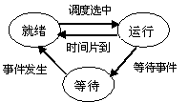

(1) 时间片轮转算法 | (2) 可抢占处理机的优先数调度算法
 | ;
(3) 不可抢占处理机的优先数调度算法
阻塞
阻塞
阻塞
/抢占
阻塞

Slide 70
一、实时任务特点
3.4 实时调度
紧迫性
未能及时完成将有严重后果
截止时间：最迟时间
  必须在截止时间之前开始或结束
  开始截止时间，完成截止时间
Notes:
汽车ABS系统，必须完成
数据传送，必须开始，也隐含必须完成时间
有时是两者皆有之

Slide 71
二、实现实时系统调度的基本条件
1、提供必要的调度信息
就绪时间
开始截止时间/完成截止时间
处理时间
资源要求
优先级
Notes:
就绪时间：周期性任务——可预知、非周期性任务——用中断通知
截止时间根据就绪时间推算，但是要提前知道一些推算的信息
处理时间——预先知道
资源要求：必须准备好资源，甚至剥夺其他进程的资源以满足紧迫进程的需求。
优先级：紧急程度
系统必须提供这些信息，然后根据上述信息，进行紧急程度排序，确定调度的进程

Slide 72
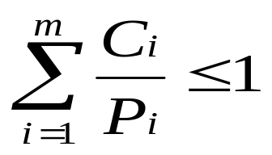
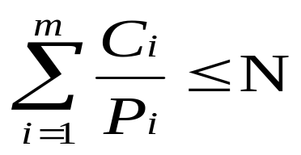
二、实现实时系统调度的基本条件
2、系统处理能力强
设系统中有m个周期性的硬实时任务，它们的处理时间为Ci，周期时间为Pi，则：
单处理器
N处理器

Slide 73
二、实现实时系统调度的基本条件
3、采用抢占式调度机制
优先级高的任务必须优先投入运行
4、具有快速切换机制
对外部中断的快速响应能力
快速的任务分派能力
Notes:
非抢占使得紧急进程的启动时间不定，无法保证实时性
小型实时系统，如可以预知开始截止时间，可以不抢占，通过仔细调度保证开始截止时间
VxWork
Linux+RT层

Slide 74
三、实时系统调度方式
一般采用抢占方式
如果采用非抢占方式，则所有的实时任务（进程）执行时间都必须很短，并能在执行完最关键的区域后，自动阻塞
Notes:
分类准则很多：
硬/软
抢占/非抢占
静态/动态
集中/分布式

Slide 75
四、实时调度抢占时机
1、时间片轮转调度算法
可以满足响应时间在数秒的实时控制
可应用于一般实时系统
实时进程请求调度
调度实时进程运行
进程1
进程2
进程n
实时进程
调度时间
Notes:
非抢占
工业生产群控系统，生产线流水节拍内完成，工作固定明确有周期性

Slide 76
四、实时调度抢占时机
2、非抢占优先权调度算法
可以满足响应时间在数百毫秒的实时控制
可用于要求不太严格的实时控制系统
实时进程请求调度
当前进程运行完成或阻塞
当前进程
实时进程
调度时间
Notes:
这些非抢占任务，都是执行较短时间后就会将自己阻塞起来的

Slide 77
四、实时调度抢占时机
3、基于时间中断的抢占优先权调度算法
可以满足响应时间在几毫秒到几十毫秒的实时控制
可用于大多数实时控制系统
实时进程请求调度
时钟中断到来时
当前进程
实时进程
时钟片中断
调度时间
Notes:
后来两种是属于抢占式调度

Slide 78
四、实时调度抢占时机
4、立即抢占的优先权调度算法
可以满足响应时间在毫微秒到几毫秒的实时控制
基本可满足所有实时控制系统要求
实时进程抢占当前进程，并立即执行
实时进程请求调度
当前进程
实时进程
调度时间
Notes:
回顾，比较四种时间延迟

Slide 79
五、常用的实时调度算法
1、最早开始截止时间优先(EDF)算法
根据任务的开始截止时间确定任务的优先级
开始截止时间越早，优先级越高
1 3 4 2
开始截止时间
1
3
4
2
t
任务到达时间
1 2 3 4
非周期性任务
EDF用于非周期性任务、非抢占调度
Notes:
在基本要求和常见分类后，讨论常见的实时调度算法
1）最早截止时间EDF(非抢占周期、抢占非周期)
2）最低松弛度LLF
关键是其优先权的计算方法
EDF1）将就绪进程形成队列
2）根据开始截止时间而定优先权

Slide 80
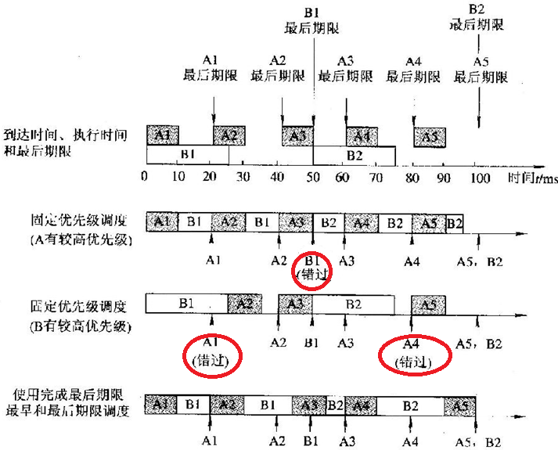
第一问题就是可调度性问题
第二个问题，非抢占能否满足（25ms内A任务一定超出了处理期限）
第三个问题，前面的常规调度能否满足实时性，看第二第三行
周期性任务（10/20 25/50）
抢占方式

Slide 81
五、常用的实时调度算法
2、最低松驰度优先(LLF)算法
根据任务的紧急(松驰)程度确定任务的优先级
松驰度(LF)＝完成时间－处理时间－当前时间
LLF采用抢占调度方式，当某个任务的松驰度(LF)降为0时，立即调度并执行
Notes:
前面是以完成截止时间作为优先权等级
这里将紧急程度在做一点变形，就是剩余的时间多少

Slide 82
五、常用的实时调度算法
2、最低松驰度优先(LLF)算法
举例：两个周期性实时任务A和B，
任务A要求每20ms执行一次，执行时间10ms
任务B要求每50ms执行一次，执行时间25ms
A1 A2 A3 A4 A5
0 20 40 50 60 80 100
B1 B2
截至时间
Notes:
这是截止时间

Slide 83
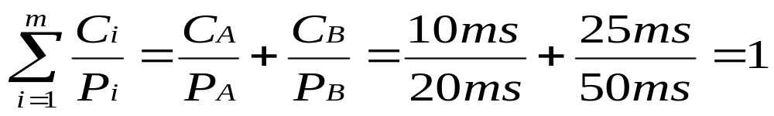
五、常用的实时调度算法
2、最低松驰度优先(LLF)算法
大周期
20ms和50ms的公倍数是100ms

Slide 84
五、常用的实时调度算法
2、最低松驰度优先(LLF)算法
t1( 0):LF(A1)=20-10-0 =10ms t2(10): LF(A2)=40-10-10=20ms
LF(B1)=50-25-0 =25ms LF(B1)=50-25-10=15ms
t3(30):LF(A2)=40-10-30=0ms (抢占) t4(40): LF(A3)=60-10-40=10ms
LF(B1)=50- 5-30=15ms LF(B1)=50- 5-40=5ms
A1(10) A2(10) A3(10) A4(10) A5(10)
t1 t2 t3 t4 t5 t6 t7 t8 t9 t10
0 20 30 40 50 60 70 80 90 100
B1(20) B1(5) B2(15) B2(10)
Notes:
第一点，t2时刻有没有A2的任务？

Slide 85
五、常用的实时调度算法
2、最低松驰度优先(LLF)算法
t5(45):LF(A3)= 60-10-45=5ms t6(55): A4还未出现，先执行B2
LF(B2)=100-25-45=30ms LF(B2)=100-25-55=20ms
t7(70):LF(A4)= 80-10-70=0ms(抢占) t8(80): LF(A5)=100-10-80=10ms
LF(B2)=100-10-70=20ms LF(B2)=100-10-80=10ms
A5,B2哪个先执行都可以
A1(10) A2(10) A3(10) A4(10) A5(10)
t1 t2 t3 t4 t5 t6 t7 t8 t9 t10
0 20 30 40 50 60 70 80 90 100
B1(20) B1(5) B2(15) B2(10)

Slide 86
调度实例
Linux2.6调度
基于时间片、优先权
  可变长时间片
  静态优先权（nice）+动态优先权
    100（最高）~139（最低）
类型：
  SCHED_FIFO
  SCHED_RR
  SCHED_NORMAL
Notes:
前两种用于实时调度 优先级（1~99）
后一种用于普通的进程调度
类似于前后台概念
优先权/优先级 分成静态部分和动态部分

Slide 87
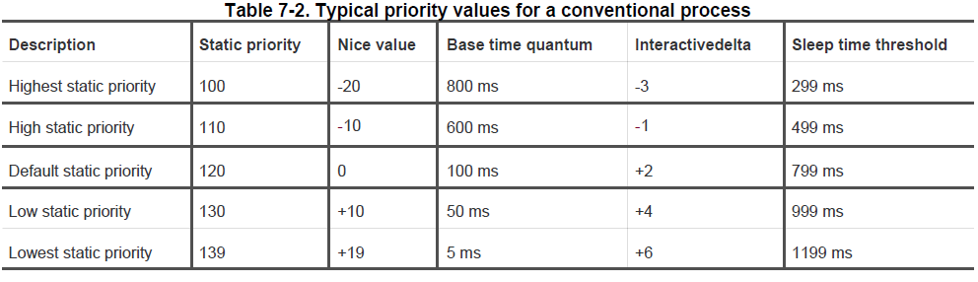
1 普通进程调度
基本时间片
Notes:
不等长时间片，
由县级

Slide 88
动态优先级（也是100~139）
  Bonus表示奖惩 0~10, 大于5表示奖励，与平均睡眠时间有关
动态优先级
= max (100, min ( static priority – (bonus-5), 139)) (2)

Slide 89
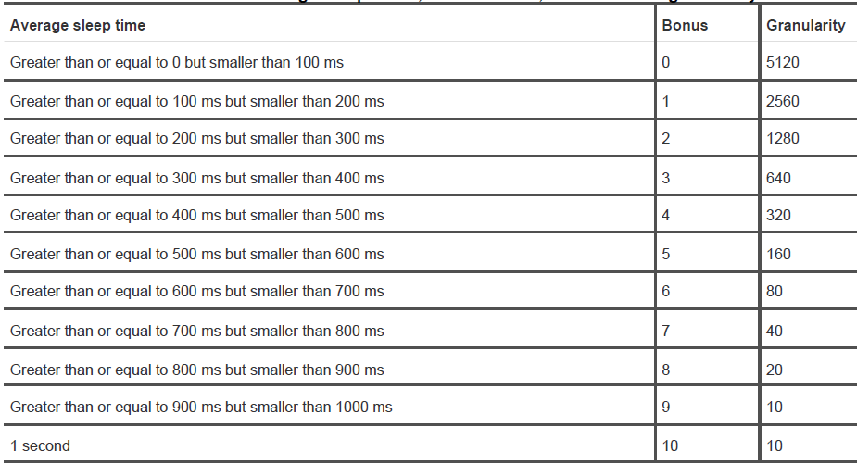


Slide 90


交互式进程和批处理进程的区分
活动和过期进程
  活动进程队列——时间片未用完
  过期进程队列——本次时间片用完
  交互式进程
交互式σ
Notes:
Bonus微调，不能防止低优先级的进程得不到调度

Slide 91
一、产生死锁的原因
3.5 死锁
死锁
1、指多个进程因竞争资源而造成的一种僵局
2、若无外力作用，这些进程都将永远不能再向前进
Notes:
公交十字路口的例子

Slide 92
一、产生死锁的原因
1竞争资源
当两个或以上进程需要两个或以上资源，得不到满足
2进程推进顺序非法 请求和释放资源的顺序不当
Notes:
十字路口变为立交——资源充足
并道——只需一个资源

Slide 93
一、产生死锁的原因
竞争资源
1、可剥夺性资源：某进程获得该类资源后，可被其他进程或系统剥夺（如CPU，RAM等）
2、非剥夺性资源：某进程获得该类资源后，其他进程或系统不可剥夺，只能在进程用完后自行释放（如打印机等）

Slide 94
一、产生死锁的原因
竞争资源
3、临时性资源：由某进程产生，由另一进程临时使用的资源（如信号量）
当两个或以上进程需要两个或以上非剥夺资源

Slide 95
一、产生死锁的原因
竞争非剥夺性资源
P1
打印机
磁带机
P2

Slide 96
一、产生死锁的原因
竞争临时性资源
举例(哲学学就餐问题)：
var chopstick: array[0,…,4]: semaphore := 1, 1, 1, 1, 1; //定义变量
procedure Process; //哲学家就餐进程
begin
wait(chopstick[i]);
wait(chopstick[i+1]);
吃饭……
signal(chopstick[i]);
signal(chopstick[i+1]);
end;

Slide 97
一、产生死锁的原因
进程推进顺序非法
请求和释放资源的顺序不当

Slide 98
一、产生死锁的原因
只能从危险区进入禁区
其它方向不会进入禁区
进程推进顺序举例
P2
释放R1
释放R2
请求R1
请求R2
禁区
危险区
P1
请求R1 请求R2 释放R1 释放 R2

Slide 99
二、产生死锁的必要条件*
1、互斥条件：请求的资源为临界资源
2、请求和保持条件：申请新资源，保持旧资源
3、不剥夺条件：已获得的资源，在使用完之前，不被外力剥夺
4、环路等待条件：互相等待资源

Slide 100
三、处理死锁的基本方法*
1、预防死锁
设置某些限制条件，破坏产生死锁的必要条件中的一个或几个条件
⑴.一次将资源全部分配（摒弃“请求和保持”条件）
⑵.当请求的资源得不到满足时，释放已分配的资源（摒弃“不剥夺”条件）
⑶.对资源的申请必须按一定顺序进行（摒弃“环路等待”条件）

Slide 101
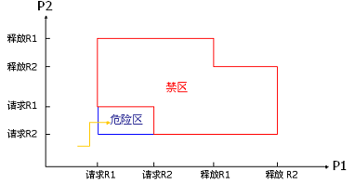
三、处理死锁的基本方法
2、避免死锁
在资源的动态分配过程中，用某种方法，去防止系统进入不安全状态

Slide 102
三、处理死锁的基本方法
3、检测死锁
通过检测机构，及时地检测出死锁的发生及原因，并确定有关的进程和资源
采取措施，解除死锁

Slide 103
三、处理死锁的基本方法
4、解除死锁
剥夺资源或通过撤消进程，收回一些资源。
解除死锁与检测死锁是相互合作的关系。

Slide 104
四、死锁的预防
1、摒弃“请求和保持”条件
一次将资源全部分配
优点：简单，易于实现且安全
缺点：资源浪费严重
进程延迟运行

Slide 105
四、死锁的预防
2、摒弃“不剥夺”条件
当请求的资源得不到满足时，释放已分配的资源
缺点：前期工作全部作废，代价高
反复申请，性能下降

Slide 106
四、死锁的预防
3、摒弃“环路等待”条件
对资源的申请必须按一定顺序进行
缺点：资源序号需要相对稳定
先获得的资源有可能长期闲置
对用户编程(资源申请时)有限制

Slide 107
五、死锁的避免
分配资源之前，先判断是否会进入不安全区（危险区和禁区）
如果会进入危险区，则不分配资源

Slide 108
五、死锁的避免
Dijkstra银行家算法：*
⑴.进程需求资源数如果大于现有资源数，不分配
⑵.预分配，检查是否存在一个进程序列，可以安全执行完成。存在则分配，否则不分配。
Notes:
先举例银行贷款问题：1）额度不够；2）额度不够，但是等其他企业还贷后就够了；3）就前面的情况，银行剩余的额度提前被消耗——死锁。
例子：
1）银行10万，A公司以贷款80万，仍缺20万——银行无法贷出，A公司项目停顿
2）假设B公司已经到贷款90万，缺10万——此时银行贷给B，B完成项目偿还原本90万+刚贷的10万=100，使得银行共有110万一支持A项目。
3）如果在B公司贷款之前，C公司已投资90万缺10万，若C发出5万贷款——若银行贷出则所有项目完成不了，全部破产
再从单一资源(例子中就是钱)扩展到多个资源的场景

Slide 109
五、死锁的避免
银行家算法数据结构：
1.Available[m]：可利用资源向量，表示系统中可被利用的各类(共m类)资源的数目
2.Max[n,m]：最大需求矩阵，表示每个进程(共n个进程)需要各类资源的最大数目

Slide 110
五、死锁的避免
银行家算法数据结构：
3.Allocation[n,m]：分配矩阵，表示系统为每个进程已分配各类资源的数目
4.Need[n,m]：需求矩阵，表示每一个进程尚需要的各类资源数目
Need[i,j] = Max[i,j] – Allocation[i,j]

Slide 111
五、死锁的避免
银行家算法中资源分配表：
资源情况 进程 | Max | Allocation | Need | Available
 | A B C | A B C | A B C | A B C
P0 | 7 5 3 | 0 1 0 | 7 4 3 | 3 3 2
P1 | 3 2 2 | 2 0 0 | 1 2 2
P2 | 9 0 2 | 3 0 2 | 6 0 0
P3 | 2 2 2 | 2 1 1 | 0 1 1
P4 | 4 3 3 | 0 0 2 | 4 3 1

Slide 112
五、死锁的避免
银行家算法数据结构：
5.Request_{i}[m]：请求向量，表示进程i请求分配各类资源的数目

Slide 113
五、死锁的避免
银行家算法：
1.如果Request_{i} [j] > Need[i,j],出错
2.如果Request_{i} [j] > Available[j]，资源数目不够分配，进入等待状态
3.执行安全性检查算法，如果系统处理安全状态（有一个安全进程执行序列），则分配资源；否则，不分配，进程进入等待状态

Slide 114
五、死锁的避免
银行家算法中安全性算法数据结构：
1、Work[m]：工作向量，表示系统可提供进程继续运行所需要的各类资源数目，其初值为Available[m]
2、Finish[n]：完成向量，表示系统是否有足够的资源分配给进程（true/false）
Notes:
在进行安全性检查过程中，available将会被模拟推进过程。更名为work

Slide 115
五、死锁的避免
银行家算法中安全性算法：
1、从进程集合中找到一个进程Pi，满足：
Finish[i] = false，Need[i,j] <= Work[j]
2、Finish[i] = true
Work[j] = Work[j]+Allocation[i,j]
3、重复1,2步骤
4、如果所有进程的Finish[i]=true，则存在一个安全执行序列；否则，系统处于不安全状态

Slide 116
五、死锁的避免
银行家算法中查找安全进程序列举例：
资源
进程
Work
Need
Allocation
Work+Allocation
完成
A B C
A B C
A B C
A B C
P1
3 3 2
1 2 2
2 0 0
5 3 2
true
P3
5 3 2
0 1 1
2 1 1
7 4 3
true
P4
7 4 3
4 3 1
0 0 2
7 4 5
true
P2
7 4 5
6 0 0
3 0 2
10 4 7
true
P0
10 4 7
7 4 3
0 1 0
10 5 7
true
安全进程执行序列P1→ P3→ P4→ P2→ P0

Slide 117
五、死锁的避免
银行家算法中查找安全进程序列举例：
进程P1请求分配资源Request(1,0,2)
资源情况 进程 | Max | Allocation | Need | Available
 | A B C | A B C | A B C | A B C
P0 | 7 5 3 | 0 1 0 | 7 4 3 | 2 3 0
P1 | 3 2 2 | 3 0 2 | 0 2 0
P2 | 9 0 2 | 3 0 2 | 6 0 0
P3 | 2 2 2 | 2 1 1 | 0 1 1
P4 | 4 3 3 | 0 0 2 | 4 3 1

Slide 118
五、死锁的避免
银行家算法中查找安全进程序列举例：
进程P1请求分配资源Request(1,0,2)后：
资源
进程
Work
Need
Allocation
Work+Allocation
完成
A B C
A B C
A B C
A B C
P1
2 3 0
0 2 0
3 0 2
5 3 2
true
P3
5 3 2
0 1 1
2 1 1
7 4 3
true
P4
7 4 3
4 3 1
0 0 2
7 4 5
true
P0
7 4 5
7 4 3
0 1 0
7 5 5
true
P2
7 5 5
6 0 0
3 0 2
10 5 7
true
安全进程执行序列P1→ P3→ P4→ P0→ P2

Slide 119
五、死锁的避免
银行家算法中查找安全进程序列举例：
进程P1分配到资源后，P0请求分配资源Request(0,2,0)
资源情况 进程 | Max | Allocation | Need | Available
 | A B C | A B C | A B C | A B C
P0 | 7 5 3 | 0 1 0 | 7 4 3 | 2 3 0
P1 | 3 2 2 | 3 0 2 | 0 2 0
P2 | 9 0 2 | 3 0 2 | 6 0 0
P3 | 2 2 2 | 2 1 1 | 0 1 1
P4 | 4 3 3 | 0 0 2 | 4 3 1

Slide 120
五、死锁的避免
银行家算法中查找安全进程序列举例：
P0请求分配资源Request(0,2,0)后，预分配
资源情况 进程 | Max | Allocation | Need | Available
 | A B C | A B C | A B C | A B C
P0 | 7 5 3 | 0 3 0 | 7 2 3 | 2 1 0
P1 | 3 2 2 | 3 0 2 | 0 2 0
P2 | 9 0 2 | 3 0 2 | 6 0 0
P3 | 2 2 2 | 2 1 1 | 0 1 1
P4 | 4 3 3 | 0 0 2 | 4 3 1

Slide 121
五、死锁的避免
银行家算法中查找安全进程序列举例：
进程P0请求分配资源Request(0,2,0)后,执行安全性检查：
资源
进程
Work
Need
Allocation
Work+Allocation
完成
A B C
A B C
A B C
A B C
P0
2 1 0
7 2 3
0 3 0
false
P1
0 2 0
3 0 2
false
P2
6 0 0
3 0 2
false
P3
0 1 1
2 1 1
false
P4
4 3 1
0 0 2
false
不存在安全进程执行序列，预分配无效，P0等待

Slide 122
五、死锁的避免
Dijkstra银行家算法的缺点：
1.很少有进程能够在运行前就知道其所需资源的最大值
2.而且进程数也不是固定的，往往在不断地变化（如新用户登录或退出）
3.原本可用的资源也可能突然间变成不可用（如磁带机可能坏掉）
4.银行家算法的开销较大，实时性不是很好

Slide 123
六、死锁的检测*
死锁检测要求：
1、保存有关资源的请求和分配信息
2、提供一种算法，以利用这些信息来检测系统是否已进入死锁状态

Slide 124
六、死锁的检测
资源分配图
1.进程：圆圈
2.资源：方框
3.请求边：由进程指向资源
4.分配边：由资源指向进程
P1
P2

Slide 125
六、死锁的检测
P1
死锁定理
⑴. 在资源分配图中，找到一个可获得所有资源的进程结点Pi，使之变成孤立点（释放资源）
⑵. 再找另一个可获得所有资源的进程结点Pj，使之变成孤立点
⑶. 重复⑵
⑷. 如果所有进程都变成孤立点，则没有死锁；否则，存在死锁
P2
P1
P2
P1
P2

Slide 126
六、死锁的检测
死锁定理
系统或任务处于死锁状态的充分必要条件是：
当且仅当系统或任务的资源分配图是不可完全简化的
P1
P2

Slide 127
七、死锁的解除
剥夺资源
撤消进程
全部撤消法
最小代价撤消法

Slide 128
在PⅢ 1.2GHz上执行RTLinux操作系统，结果为7-9us。执行Linux，其中断响应时间为490us-18ms。在单任务情况下，执行RTLinux，中断响应时间为4-7us，执行Linux，其中断响应时间为4-9us。

Slide 129
Linux在实时应用中的不足
现有的Linux是一个通用的操作系统，虽然它采用了许多技术来提高系统的运行和反应速度，但它本质上不是一个实时操作系统，应用于嵌入式环境中还存在诸多的不足。具体表现如下：
1、关中断问题
在系统调用中，为了保护临界区资源，Linux处于内核临界区时，中断会被系统屏蔽，这就意味着如果当前进程正处于临界区，即使它的优先级较低，也会延迟高优先级的中断请求。在实时应用中，这是一个十分严重的问题。
2、进程调度问题
Linux采用标准的UNIX技术使得内核是不可抢占的。采用基于固定时间片的可变优先级调度，不论进程的优先级多么低，Linux总会在某个时候分给该 进程一个时间片运行，即使同时有可以运行的高优先级进程，它也必须等待低优先级进程的时间片用完，这对一些要求高优先级进程立即抢占CPU的实时应用是不 能满足要求的。
3、时钟问题
Linux为了提高系统的平均吞吐率，将时钟中断的最小间隔设置为10ms，这对于一个周期性的实时任务，间隔要求小于10ms时，就不能满足实时任务的 需要。如果要把时钟 的间隔改小以满足周期性的实时任务的需要，由于Linux的进程切换比较费时，时钟中断越频繁，而花在中断处理上的时间就越多,系统的大部分时间是调用进 程调度程序进行进程调度而不能进行正常的处理。
这些问题是将Linux用于嵌入式环境时必然会碰到的问题，但是Linux操作系统本身的优势决定了Linux经过改造后仍然适合嵌入式环境，将 Linux经过改造，使其成为一个能运行于嵌入式系统的操作系统是目前操作系统领域中研究的一个热点。RTLinux就是Linux实时改造非常成功的一 例。

